Slide 1
SỞ GIÁO DỤC VÀ ĐÀO TẠO BÌNH ĐỊNH
TRƯỜNG CHUYÊN BIỆT HY VỌNG QUY NHƠN
Tên chuyên đề:
“Một số biện pháp nâng cao hiệu quả giáo dục kỹ năng sống cho học sinh khuyết tật trí tuệ Trường chuyên biệt Hy vọng Quy Nhơn”
Người báo cáo: Võ Thị Thu Thủy

Slide 2
NỘI DUNG CHÍNH
I
MỞ ĐẦU
II
NỘI DUNG BÁO CÁO
III
KẾT LUẬN VÀ KIẾN NGHỊ

Slide 3
I. MỞ ĐẦU
-Trường chuyên biệt Hy Vọng Quy Nhơn đã đưa nội dung giáo dục KNS vào chương trình học cho HSKTTT. Các hoạt động như học cách chào hỏi, vệ sinh cá nhân, giữ gìn vệ sinh chung, giao tiếp trong nhóm, … đã được GVgiảng dạy trong các tiết học. Tuy nhiên, để nâng cao hiệu quả KNS hơn nữa, đặc biệt là với học HSKTTT, đòi hỏi GV cần có những biện pháp cụ thể, phù hợp, linh hoạt và dễ áp dụng trong thực tế giảng dạy.
- Học sinh khuyết tật trí tuệ (KTTT) có rất nhiều hạn chế trong hoạt động nhận thức, khả năng thích nghi xã hội và các kỹ năng phục vụ bản thân. Vì vậy, việc giáo dục kỹ năng sống (KNS) cho các em không chỉ góp phần nâng cao khả năng độc lập trong cuộc sống hàng ngày mà còn giúp các em tăng cơ hội hòa nhập cộng đồng.

Slide 4
II. NỘI DUNG
1. Những vấn đề lý luận chung
*Cơ sở lý luận
- Theo Tổ chức Y tế Thế giới (WHO), KNS là “khả năng hành vi thích nghi và tích cực giúp cá nhân đối phó hiệu quả với các nhu cầu và thách thức hàng ngày trong cuộc sống”.
- Đối với HSKTTT, các KNS cần được dạy theo phương pháp phù hợp với đặc điểm nhận thức của các em như: trực quan sinh động, lặp lại nhiều lần, sử dụng tình huống cụ thể, chia nhỏ bước và có hỗ trợ liên tục.
- Tài liệu giáo dục đặc biệt cũng chỉ rõ rằng, việc giáo dục kỹ năng sống cho học sinh KTTT cần được tích hợp vào chương trình học và gắn liền với thực tế đời sống. Những phương pháp hiệu quả bao gồm: làm mẫu, minh họa bằng tranh ảnh, video, dạy học thông qua tình huống thực tế và hoạt động nhóm,...

Slide 5
II. NỘI DUNG
1. Những vấn đề lý luận chung
* Cơ sở thực tiễn
Đa số học sinh KTTT tổ 3 có thể tiếp thu kiến thức và kỹ năng nếu được hướng dẫn cụ thể, trực quan và lặp lại thường xuyên.
Thực tế giảng dạy cho thấy nhiều em còn hạn chế trong các kỹ năng như tự phục vụ, vệ sinh cá nhân, hợp tác, giao tiếp, ứng xử với người lạ, …. Nên rất cần nâng cao hiệu quả giáo dục KNS cho các em.

Slide 6
2. Một số biện pháp giáo dục KNS cho HSKTTT
1
Giáo dục kỹ năng sống cho HSKTTT theo phương châm “Làm mẫu để HS học theo”.
2
Giáo dục kỹ năng sống cho HSKTTT thông qua dạy học theo tình huống gắng liền với thực tế giúp học sinh tương tác, trải nghiệm.
3
Lồng ghép giáo dục kỹ năng sống cho học sinh KTTT thông qua các hoạt động giáo dục tập thể.
4
Phối hợp cùng phụ huynh trong công tác giáo dục kỹ năng sống.

Slide 7
1
Giáo dục kỹ năng sống cho HSKTTT theo phương châm “Làm mẫu”.
Bước 1: Thu hút sự chú ý của HS
Để các bước tiếp theo có hiệu quả, GV nên gây sự chú ý của HS. Sự chú ý không cần phải kéo dài quá lâu mà chỉ cần đủ để GV đưa ra hướng dẫn làm mẫu.
Bước 2: Cung cấp hướng dẫn bằng lời nói và hành động làm mẫu để học sinh làm theo.
- Sử dụng câu đơn giản, rõ ràng, mỗi câu hướng dẫn một việc
- Thực hiện hành động kết hợp câu hướng dẫn HS làm theo mẫu.
Bước 3: Kết hợp nhắc nhở và HS thực hiện theo mẫu.
GV luôn đưa ra lời nhắc nhở trong quá trình HS thực hiện làm theo mẫu. HS sẽ nhìn thấy hành động cần bắt chước làm theo mẫu. Điều này làm giảm khả năng nhầm lẫn và giúp tạo kết nối tốt hơn giữa hành động và lời hướng dẫn làm mẫu.
Bước 4: Thực hành thường xuyên
Hoàn thành từ bước 1 - 3 sẽ giúp HS hiểu và vận dụng kỹ năng làm theo mong muốn. Tuy nhiêu mẫu để học sinh làm theo, kỹ năng không thể hình thành qua một lần học, mà cần được luyện tập thường xuyên cho đến khi thuần thục.

Slide 8
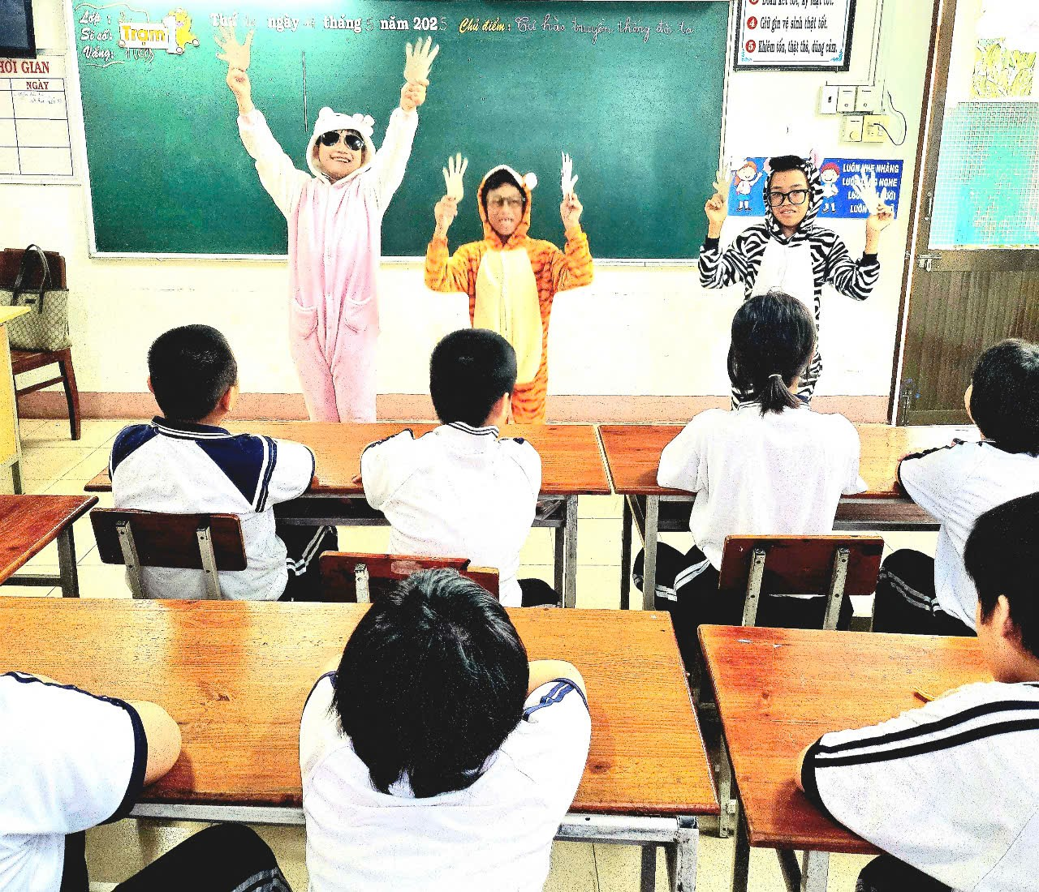
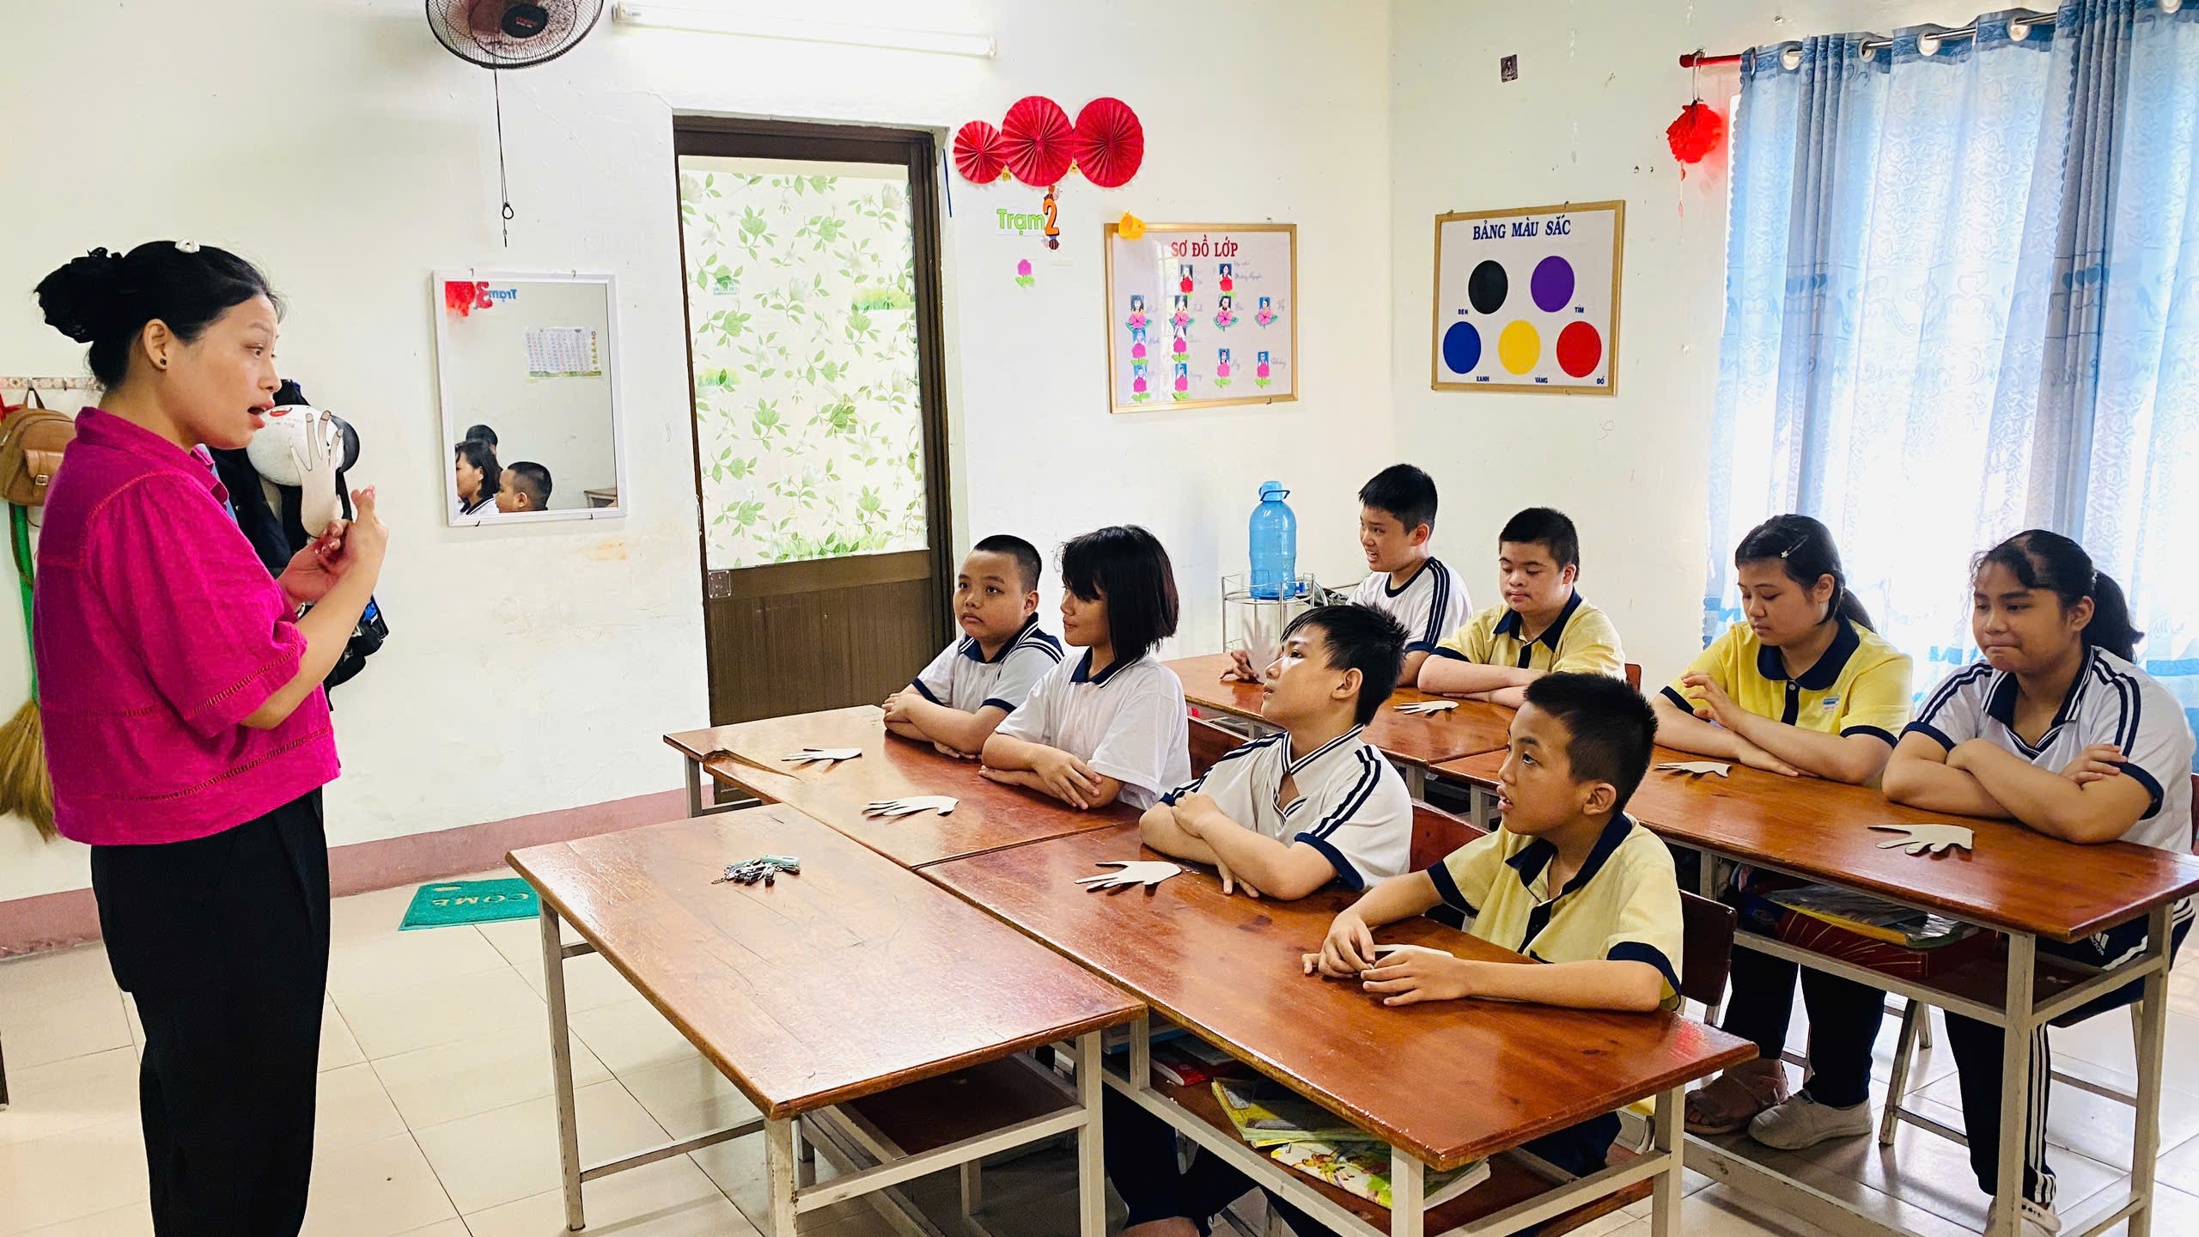
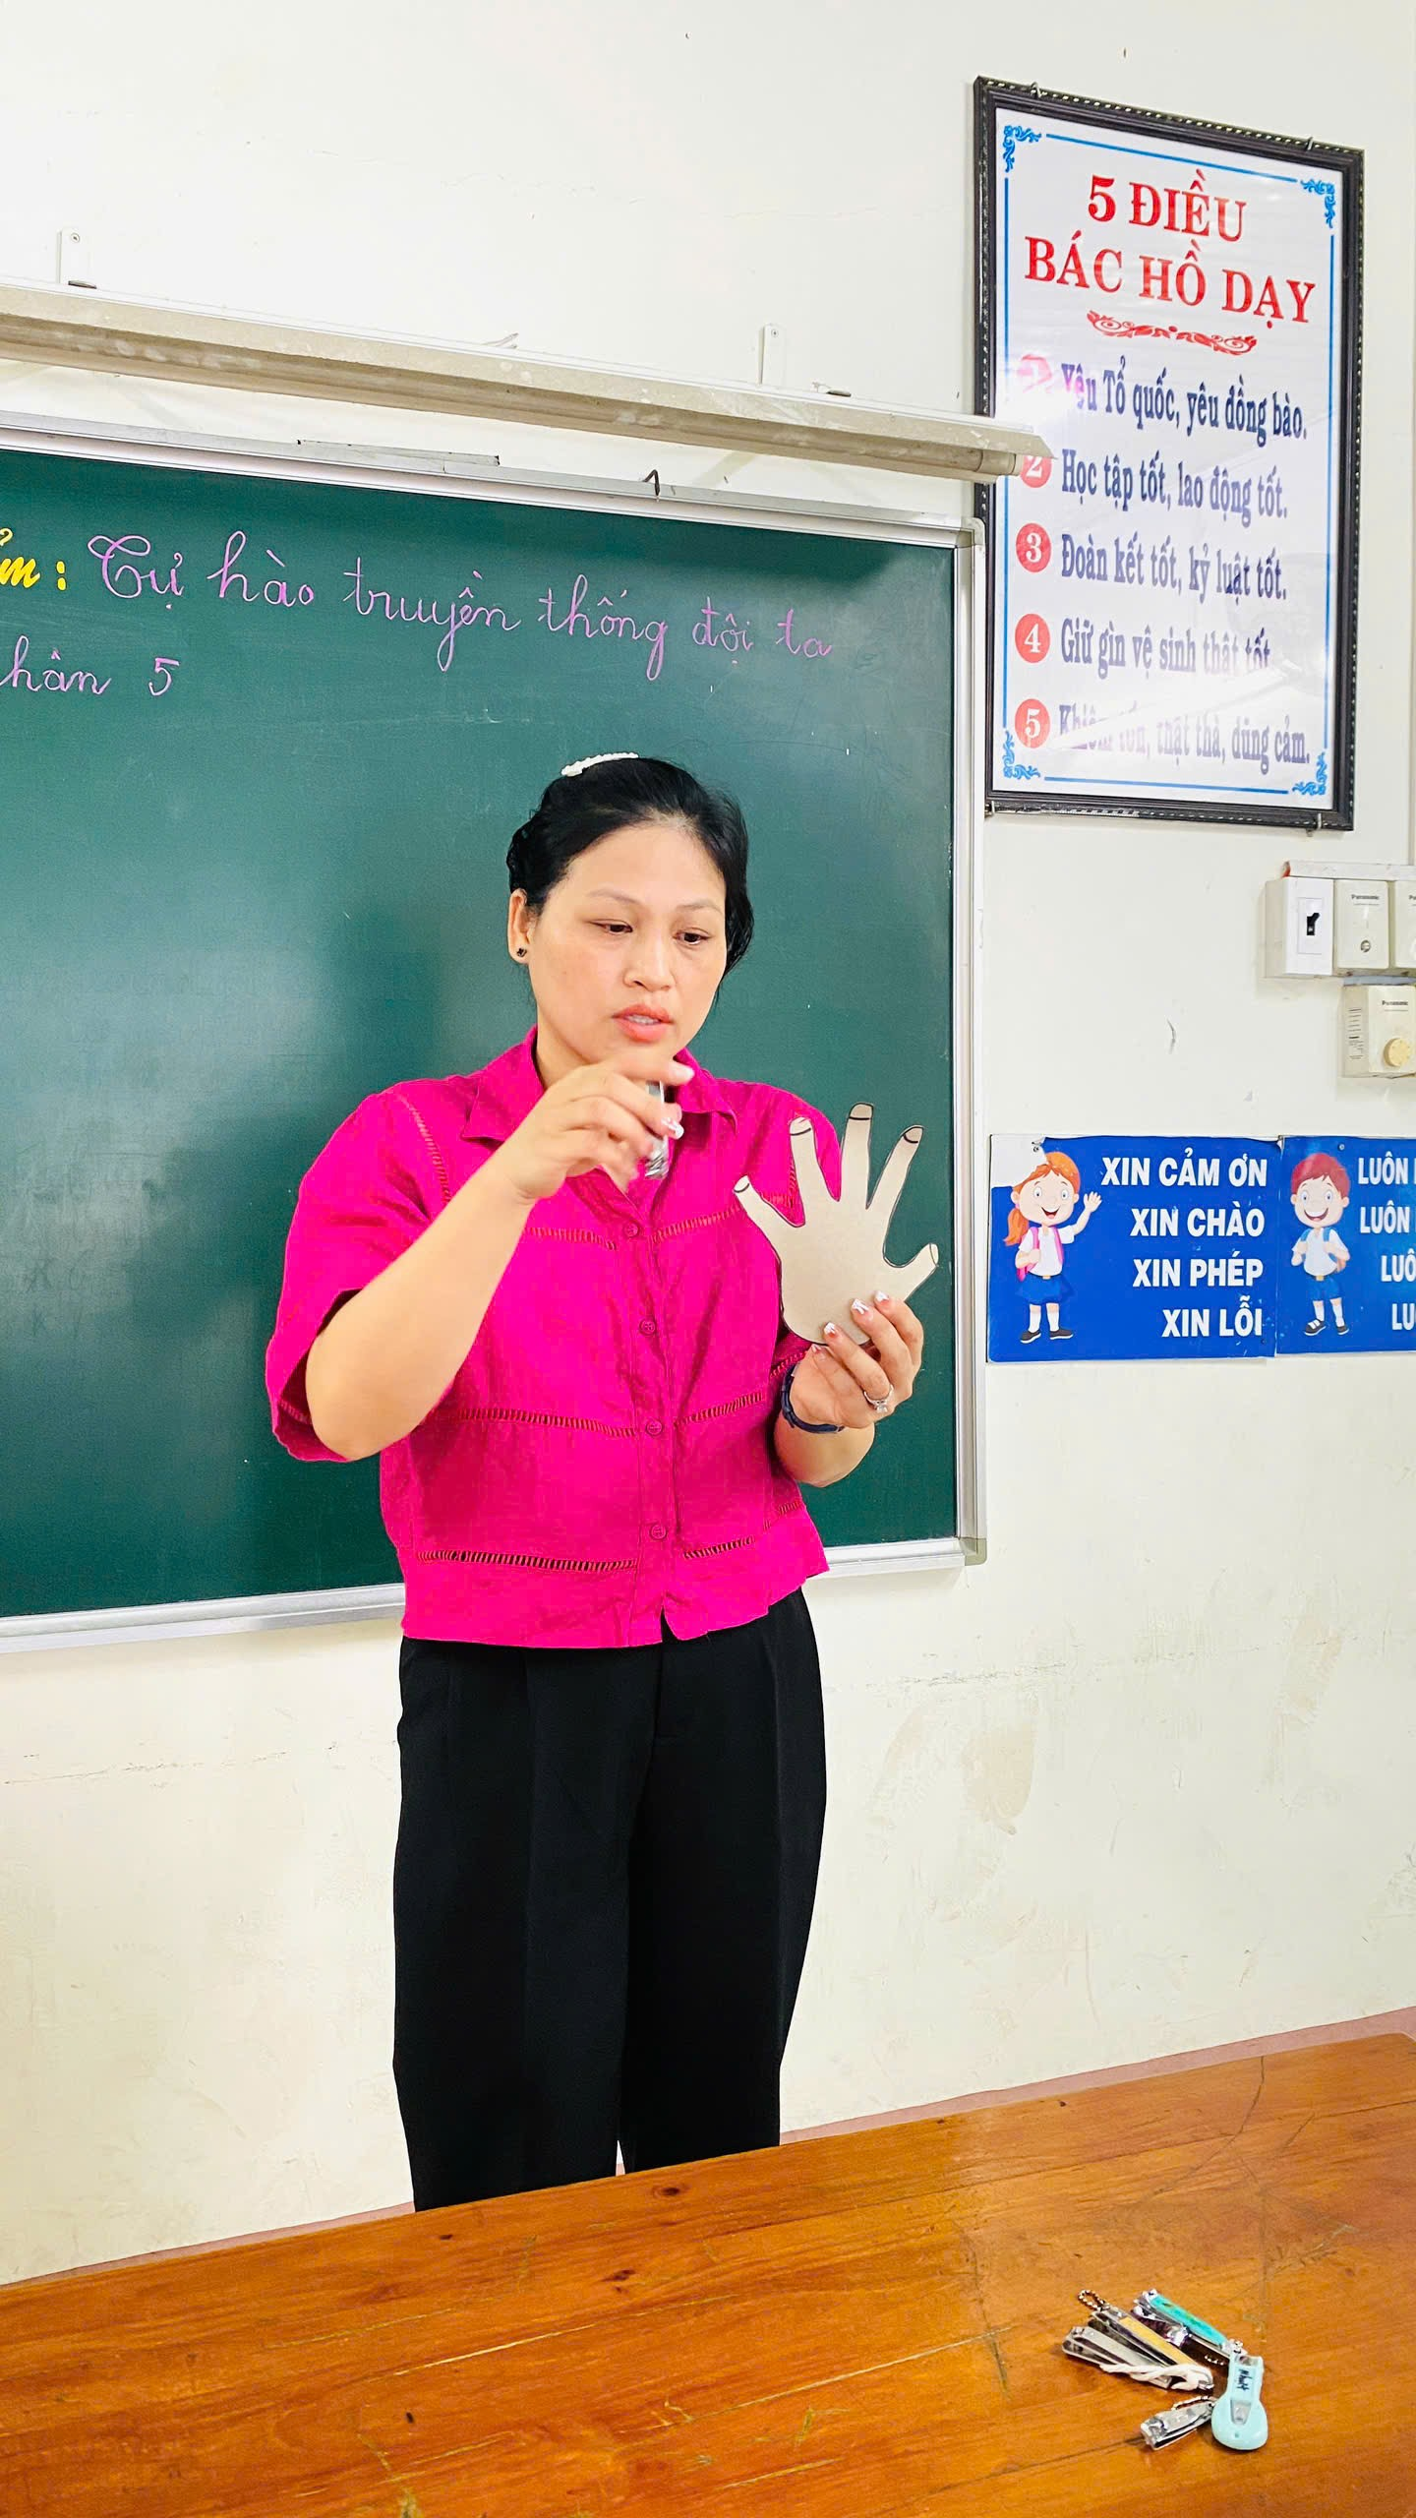
Ví dụ ở bài học môn: Kỹ năng tự phục vụ - bài: Cắt móng tay
Bước 1: Thu hút chú ý HS
Bước 2: Hướng dẫn cắt móng tay bằng lời nói và làm mẫu cắt móng tay trên mô hình để HS làm theo.

Slide 9
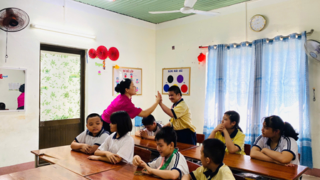
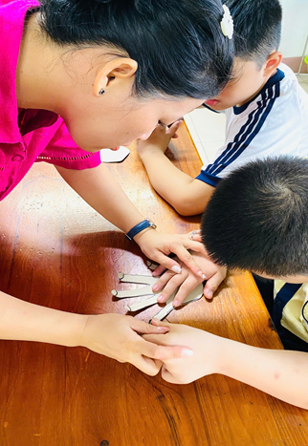
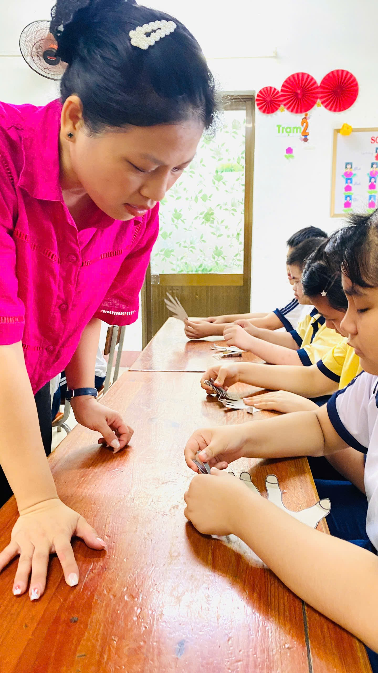
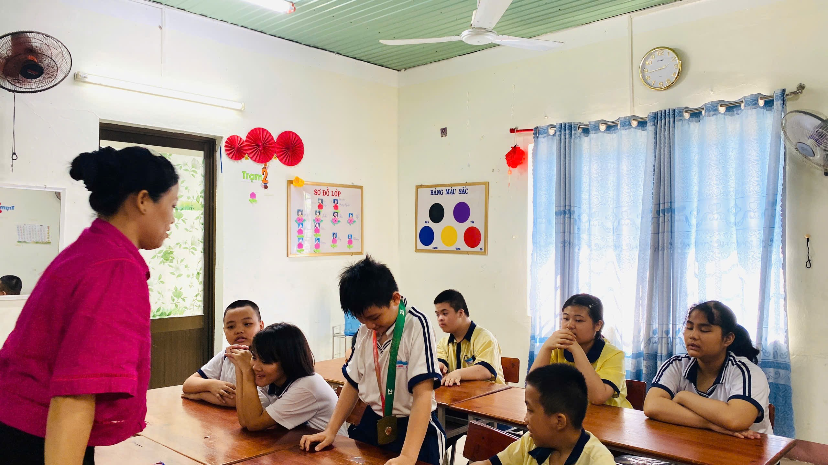
Ví dụ ở bài học môn: Kỹ năng tự phục vụ - bài: Cắt móng tay
Bước 3: Kết hợp nhắc nhở và việc thực hiện theo mẫu các bước cắt móng tay.
Bước 4: Khen thưởng - Động viên

Slide 10
5. Kết quả
- HS biết thêm kiến thức và áp dụng trong thực tế.
- Cải thiện sự tự tin và HS giúp HS mạnh dạn trong cuộc sống.
- Tăng khả năng tương tác và kỹ năng tập trung cho HS.

Slide 11
2
Giáo dục kỹ năng sống cho HSKTTT thông qua dạy học theo tình huống gắng liền với thực tế giúp học sinh tương tác, trải nghiệm.
Bước 1: Xác định chủ đề tình huống (Giai đoạn tiếp thu)
- GV xây dựng tình huống phù hợp nội dung của bài học và phù hợp với khả năng tiếp thu của HS.
- Tình huống ngắn gọn, có tính thực tế, phải gắn với những sự kiện liên quan đến đời sống hằng ngày.
Bước 2: Lên kế hoạch giảng dạy tình huống (Giai đoạn duy trì)
- Chuẩn bị tốt các câu hỏi dẫn dắt gợi mở. Phù hợp trình độ của khả năng HS.
- Tạo bầu không khí thân thiện, thoải mái nhưng nghiêm túc cho HS tự do nêu phương án giải quyết tình huống.
- Đưa tình huống vào bài dạy linh hoạt: Làm việc cá nhân, thảo luận nhóm, thảo luận cả lớp; hoặc thực hành sắm vai...
Bước 3: Vận dụng tình huống thực tế (Giai đoạn thuần thục)
Sau buổi học, GV khuyến khích HS đưa những kiến thức đã học áp dụng vào cuộc sống hằng ngày. Đây là bước cực kỳ quan trọng quyết định đến cả quy trình dạy học theo tình huống.
Bước 4: Đánh giá kết quả hoạt động
Đánh giá kết quả hoạt động của HS cần mang tính động viên, khích lệ. Xác định sự tiến bộ của học sinh (có lộ trình rèn luyện thêm cho học sinh ở mục tiêu riêng).

Slide 12
Ví dụ minh họa biện pháp 2
Tình huống | Trẻ xử lý | Cô hướng dẫn cách xử lý
Con và bạn chơi cầu tuộc, có một bạn chạy đến và tranh giành cầu tuộc với con. Con sẽ làm gì? | Con giành lại, không cho bạn chơi. | Con và bạn có thể cùng thay phiên nhau chơi. Con tuộc rồi đến bạn rồi đến con. Như vậy sẽ vui vẻ khi có con chơi cùng. Con vui vì có bạn, bạn vui vì có con.

Slide 13
*Giáo dục kỹ năng sống cho HSKTTT thông qua dạy học theo tình huống
Bước 1: Xác định chủ đề tình huống: Vui chơi
Bước 2: Lên kế hoạch giảng dạy tình huống: Đảm bảo câu hỏi gợi mở, dẫn dắt trước và sau tình huống:
* Trước khi tình huống: Con chơi trò gì? Chơi với ai? Bạn làm gì với con? Con sẽ làm gì?
* Sau khi tình huống: Khi cùng nhau vui chơi con thấy thế nào? Con và bạn có vui không?
Bước 3: Vận dụng tình huống thực tế (Giai đoạn thuần thục)
Sau buổi học, GV khuyến khích HS đưa những kiến thức đã học áp dụng vào thực tế hằng ngày khi ở trường
Đây là bước cực kỳ quan trọng quyết định đến cả quy trình dạy học theo tình huống. Vì được động viên các em sẽ mạnh dạn, tự tin giải quyết tình huống
Bước 4: Đánh giá kết quả hoạt động
Đánh giá kết quả HS có chơi ngoan cùng bạn không? Khen khi các em thực hiện tốt. Động viên, khích lệ nếu HS chưa xử lúy tình huống tốt. Cuối cùng xác định sự tiến bộ của học sinh.

Slide 14
Minh họa giáo dục KNS thông qua dạy học theo tình huống gắng liền với thực tế
Mời quý thầy cô Xem video

Slide 15
Kết quả thực hiện biện pháp
- HS được tương tác, trải nghiệm sẽ giúp HS hình thành các khả năng hợp tác và hòa hợp với xã hội dễ hơn nữa.
- Tăng khả năng phục hồi các chức năng khiếm khuyết của HSKTTT.
- HS có cơ hội tiếp xúc với các bạn và mọi người xung quanh dễ dàng hơn.
- Từ đó, HS nhận thức và học hỏi những thói quen tốt từ môi trường xung quanh.

Slide 16
3
Lồng ghép giáo dục KNS cho học sinh KTTT thông qua các HĐGDTT
Bước 1: Chuẩn bị: Chuẩn bị về phương tiện hoạt động, chuẩn bị về tổ chức (phân chia nhiệm vụ cho giáo viên, học sinh)
Bước 3: Đánh giá kết quả GD cần đạt.
Với 3 bước cụ thể trên GV rất dễ thực hiện và áp dụng vào cách tiến hành và tổ chức giáo dục KNS thông qua các hoạt động giáo dục tập thể.
Bước 2: Tiến hành hoạt động theo chương trình.
+ Tổ chức tiết sinh hoạt lớp
+ VH - NT: Tổ chức các buổi: Tập hát múa… Tô tranh, nặn tượng,Triển lãm tranh tự vẽ. …Tổ chức các buổi trải nghiệm cùng trường, lớp: Làm bánh; Xây dựng góc trong phòng học; Trang trí lớp theo chủ đề...Tổ chức các trò chơi dân gian;
+ Hoạt động lao động: Tổ chức lao động về sinh làm sạch, đẹp trường, lớp...
+ Hoạt động của Đội TNTP Hồ Chí Minh (Được tổ chức các buổi Chào cờ, Và các hoạt động tập thể khác)

Slide 17
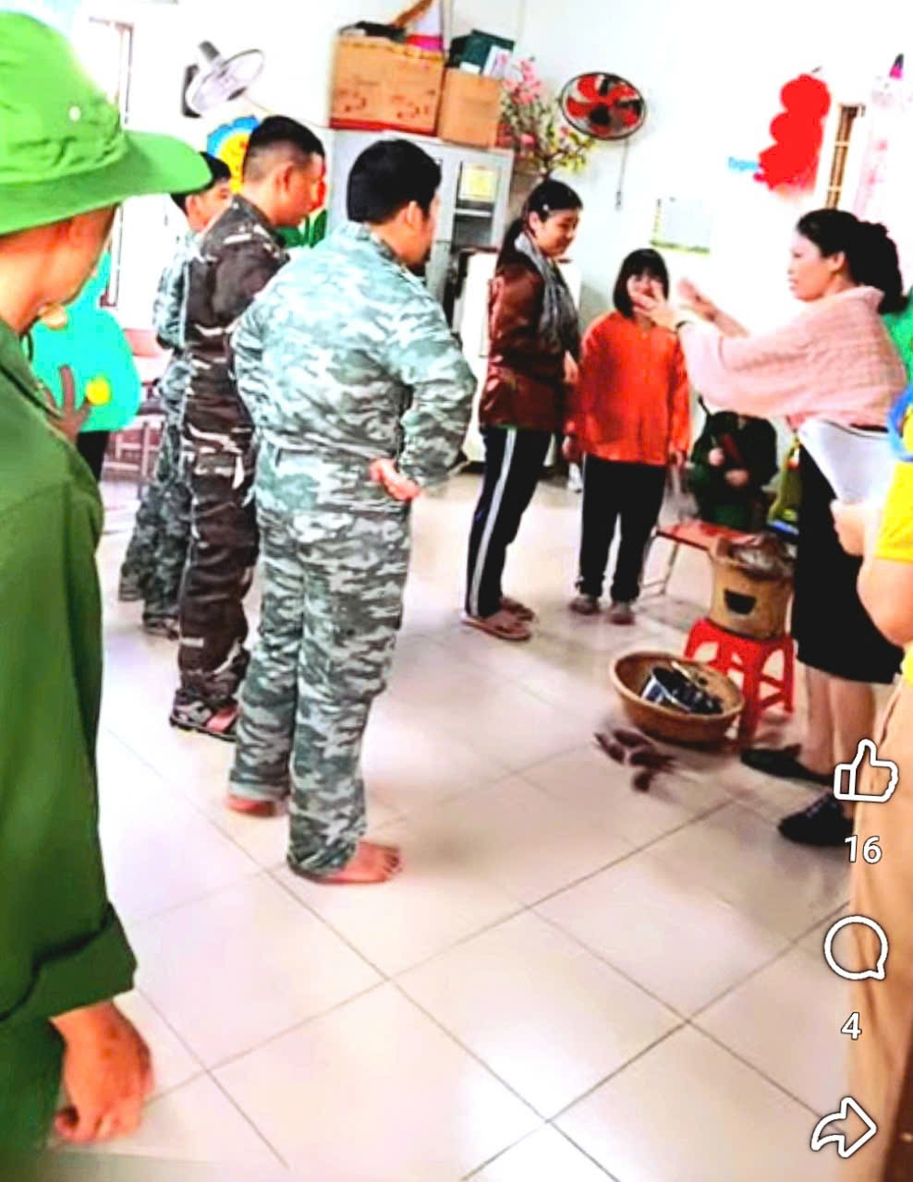
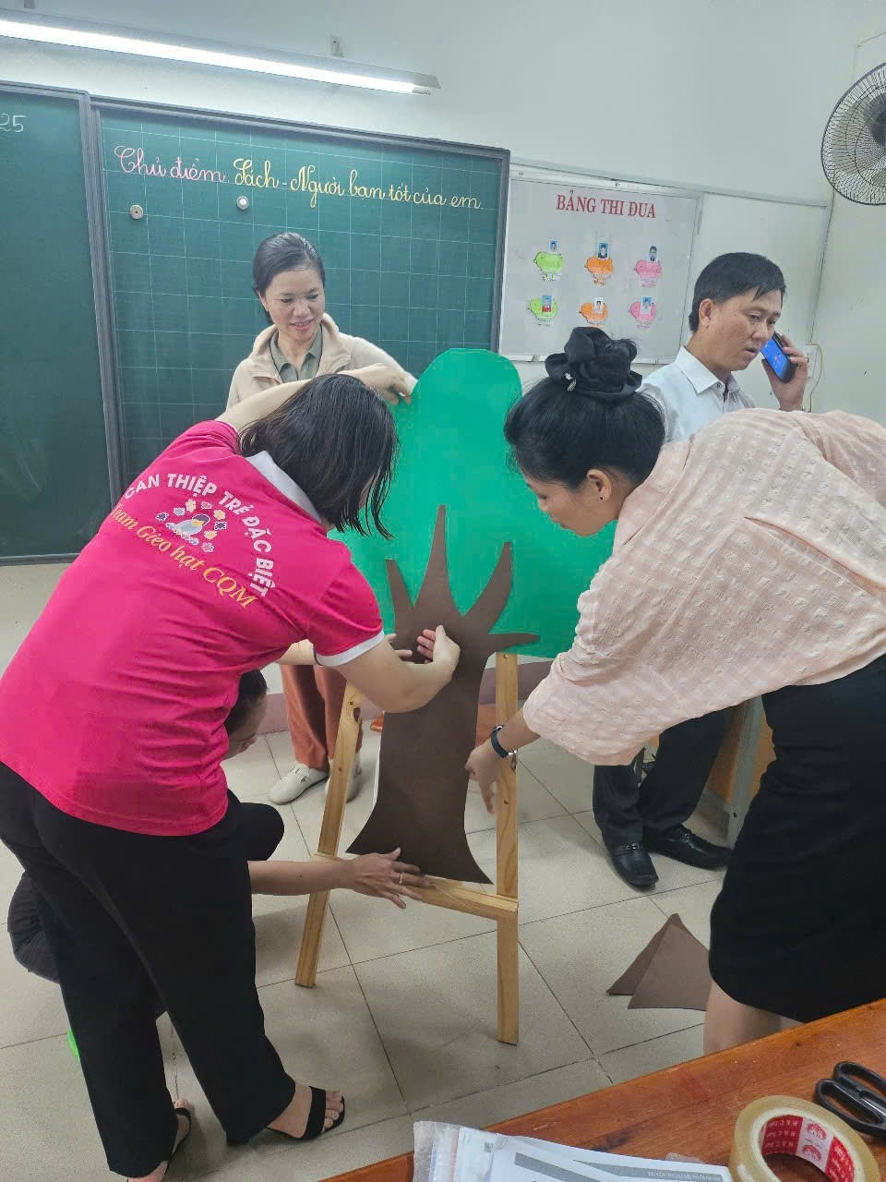
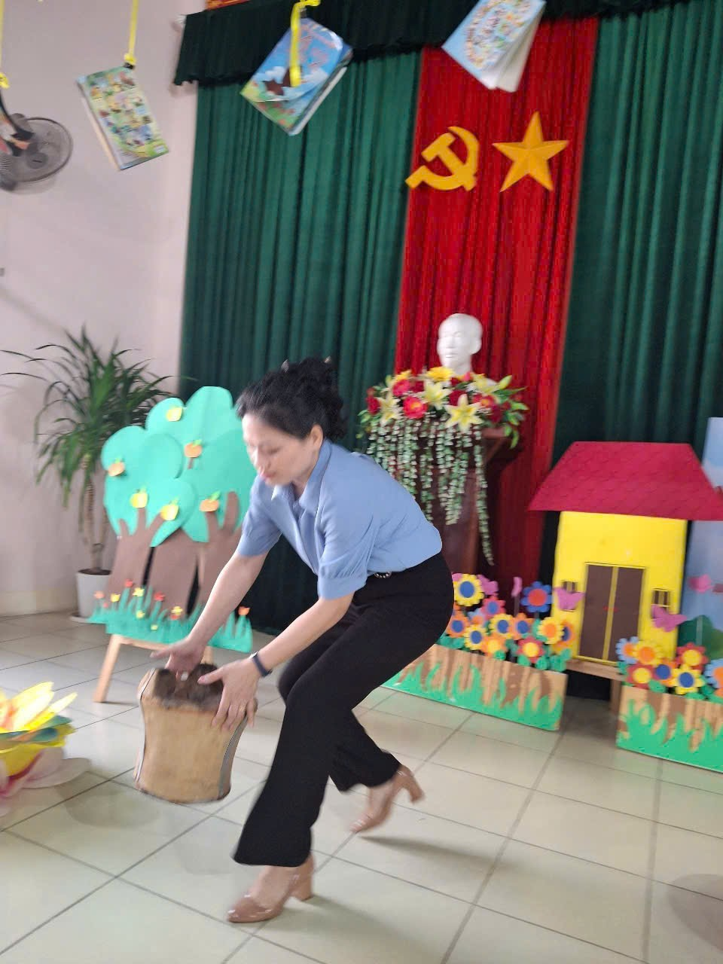
Giáo dục KNS HSKTTT thông qua các HĐGDTT “Ngày sách và văn hóa đọc Việt Nam”
Bước 1: Chuẩn bị
Cốt truyên - kịch bản (Phù hợp với khả năng HS + Phân vai (Người dẫn truyện, Bộ đội, Địch, Mẹ...)+ Đạo cụ + Địa điểm tập + Ghép nhạc + Chuẩn bị thời gian ráp các mảng đi đến tổng thể
Bước 2: Tiến hành hoạt động theo chương trình.

Slide 18
Giáo dục KNS HSKTTT thông qua các HĐGDTT “Ngày sách và văn hóa đọc Việt Nam”
Bước 3: Đánh giá kết quả GD cần đạt.
- Phát triển trí tưởng tượng và hiểu biết về lịch sử.
- Mở rộng khả năng diễn đạt. Tự tin trước đám đông - giúp HS giao tiếp tốt.
mang đến cho các nhà giáo dục cơ hội để dạy học sinh của họ theo cách sẽ tạo ra niềm yêu thích học tập. Nó cung cấp các kỹ năng giải quyết vấn đề, xã hội và sáng tạo có giá trị
Kỹ năng này cần thiết cho việc tổ chức suy nghĩ và giải quyết các tình huống trong cuộc sống hàng ngày. “Khi một sự kiện quan trọng sắp xảy ra, chúng tôi thường luyện tập trước nó trong tâm trí của mình.

Slide 19
4
Biện pháp 5: Phối hợp với phụ huynh trong công tác giáo dục KNS.
Bước 1: Tạo nhóm PHHS để tuyên truyền giáo dục KNS cho HSKTTT.
- Tuyên truyền cho PH hiểu KNS cho HSKTTT là gì?
Ví dụ: Không nên làm hộ con, phải dạy trẻ tính tự lập từ bé. Nếu được hướng dẫn sớm về cách tự lập, tự bảo vệ bản thân, nhận biết những mối nguy hiểm xung quanh, cách xử lý sẽ giúp HS vượt qua những rào cản.
Bước 2: Trao đổi PHHS nội dung cần giáo dục KNS trực tiếp và gián tiếp.
- Tạo dựng mối quan hệ hợp tác giữa GV và PH giúp cả hai hiểu rõ hơn về mức độ KNS của HS.
- Cùng nhau xây dựng kế hoạch hỗ trợ học sinh phát triển trong KNS.
- PH nắm rõ tình hình rèn luyện KNS của con em mình và kịp thời hỗ trợ.
Bước 3: Động viên PHHS.
Động viên phụ huynh học sinh có ý nghĩa quan trọng việc giáo dục và phát triển KNS của học sinh. Nó giúp tạo ra sự kết nối chặt chẽ giữa gia đình và GV, đồng thời thúc đẩy sự hợp tác và hỗ trợ lẫn nhau trong việc rèn và duy trì KNS cho HSKTTT.

Slide 20
*Phối hợp với phụ huynh trong công tác giáo dục KNS về KNTPV với chủ đề: Em và công việc hằng ngày.
Bước 1: Tạo nhóm PHHS để tuyên truyền giáo dục KNS Em và công việc hằng ngày.
Bước 2: Trao đổi PHHS nội dung cần giáo dục KNS Em và công việc hằng ngày.
trực tiếp và gián tiếp.

Slide 21
III. K ẾT LUẬN VÀ KHUYẾN NGHỊ
1. Kết luận
Sau quá trình áp dụng các biện pháp giáo dục kỹ năng sống cho học sinh khuyết tật trí tuệ HSKTTT, kết quả đạt được rất tích cực, thể hiện qua các khía cạnh sau:
• Học sinh có khả năng hòa nhập tốt hơn, cư xử lịch sự, bình tĩnh trong giao tiếp và biết cách giải quyết mâu thuẫn theo hướng tích cực.
• Các kỹ năng sống được vận dụng hiệu quả vào sinh hoạt hàng ngày tại trường, ở nhà và trong cộng đồng.
• Học sinh yêu thích đến trường, hứng thú với việc học và tham gia nhiệt tình vào các hoạt động tập thể.
• Giáo viên có động lực đổi mới phương pháp giảng dạy, tích cực hơn trong công tác giáo dục KNS.
• Phụ huynh an tâm, sẵn sàng đồng hành cùng nhà trường trong việc rèn luyện và phát triển toàn diện cho con em mình.

Slide 22
2. Khuyến nghị
* Đối với GV
- Tổ chức giảng dạy các môn học lồng ghép rèn KNS cho HS sao cho phù hợp để thu được kết quả khả quan.
- Tiếp tục thay đổi tích cực về các hoạt động, tạo ra sân chơi trải nghiệm bổ ích cho các em nhằm giúp các em phát tiển hơn về KNS.
- Cần phối hợp nhịp nhàng giữa GV - GVBM - TPT - PHHS để việc rèn KNS cho HS KTTT được phát huy nhiều hơn.
* Đối với nhà trường
- Phối hợp cùng GV - TPT tạo nhiều phong trào, HĐTT nhiều hơn (Ít nhất 1 tháng - 1 phong trào phù hợp với chủ điểm tháng) để HS tham gia rèn KNS trong nhà trường.
Tạo điều kiện cho GV tham gia các buổi tập huấn về phương pháp KNS dành cho HS KTTT để GV mở rộng kiến thức, học hỏi kinh nghiệm và phát huy khả năng bản thân.
* Đối với PHHS
- Dành mỗi ngày một thời gian nhất định phối hợp với GV áp dụng các biện pháp giáo dục KNS phù hợp cho con em mình.
Phụ huynh cần có những phản hồi kịp thời về sự tiến bộ cũng như sự khó khăn của con em mình khi tham gia các hoạt động rèn KNS

Slide 23


